Slide 1

Tecnología y
Sistemas de
Información

Slide 2
Objetivos de Hoy
Presentar el programa del curso.
Introducción al uso de Excel.

Slide 3
Objetivos de Hoy
Presentar el programa del curso.
Introducción al uso de Excel.

Slide 4
Programa del Curso

Slide 5
Programa del Curso
II. Descripción del curso
Desarrollar habilidades (por ejemplo, mostrar información o gestionar datos) que serán aplicadas laboralmente cuando el estudiante se titule de la carrera, como también para adquirir habilidades para comprender de mejor manera el área cuantitativa de la carrera, pudiendo ver de manera más gráfica los problemas propios de matemáticas que se puedan vincular con situaciones posibles en el ámbito de la profesión.
III. Competencias del Perfil de Egreso (contribución precisa al curso)

Slide 6
Programa del Curso
III. Competencias del Perfil de Egreso (contribución precisa al curso)

Slide 7
V. Plan (Coherencia entre Resultados de Aprendizaje, recursos asociados, evaluación y métodos de enseñanza y aprendizaje.)

Slide 13
Se realizarán clases expositivas utilizando datos que versan sobre materias que debieran ser atingentes al área del Administrador Público, por ejemplo, hacer una carta Gantt en Excel y que luego puede ser enviada al Banco Integrado de Proyectos para efectuar una ficha de inversión, o ya sea calcular el nivel de gasto de un programa en un subtítulo determinado, resumir información de educación, vivienda, entre otros. La clase se compone de dos momentos: (1) 45 minutos de enseñanza teórica de componentes de análisis, (2) 45 minutos donde se aplica y práctica lo aprendido durante la clase.
Asimismo, cada clase tendrá una tarea semanal que tendrá que ser resuelta y enviada antes de la siguiente clase, de modo que los estudiantes vayan practicando los contenidos vistos en clases.

Slide 15
Objetivos de Hoy
Presentar el programa del curso.
Introducción al uso de Excel.

Slide 16


Excel
¿Qué es Excel?
Interfaz e Ingresar datos
Datos de formato
Fórmulas y funciones
Crear un libro
Co-laborando
$∴$

Slide 17
¿Qué es Excel?
¿Alguien lo ha usado antes?
¿Qué ha hecho?
¿Qué saben de él?
Excel es un programa de hoja de cálculo desarrollado por Microsoft para Sistemas Operativos como Windows, macOS, Android e iOS.
Permite a los usuarios organizar, analizar y manipular datos.
Pero, ¿qué es un Sistema Operativo?
Software fundamental que permite a los usuarios interactuar con las máquinas, gestionando los datos, las aplicaciones y sus componentes (pantalla, teclado, etc.).
Fue lanzado un 30 de Septiembre de 1985 (cumplirá 38 años!)
A la fecha cuenta con 18 versiones!

Slide 18
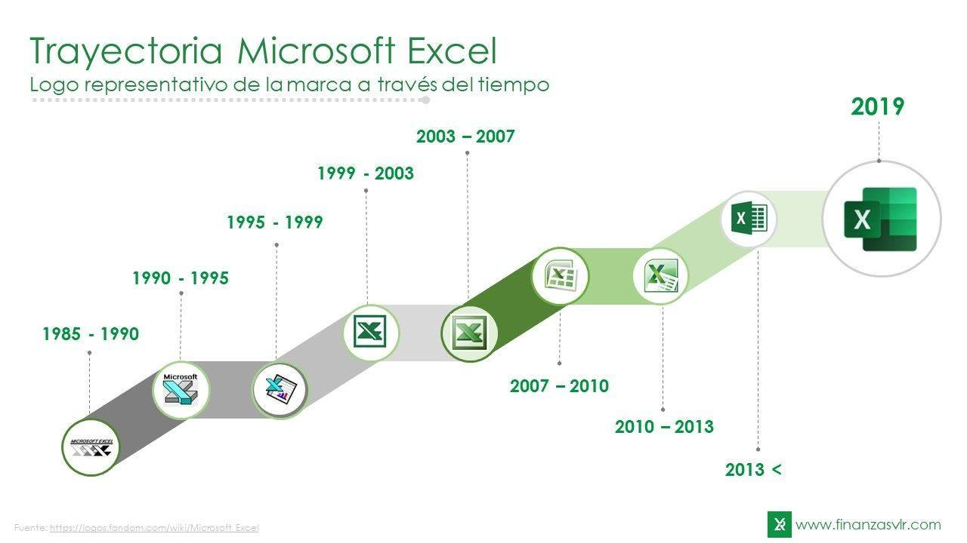

Slide 19
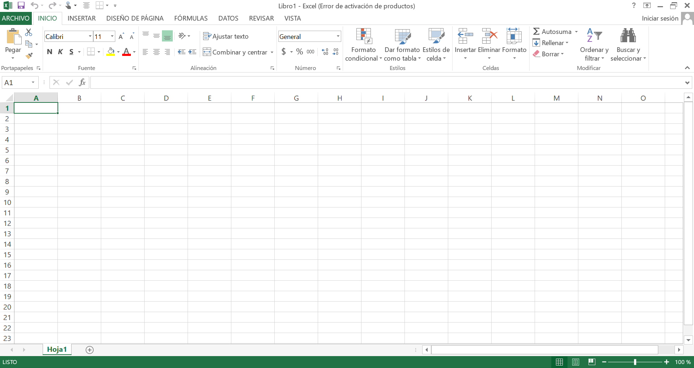
Interfaz
También llamada Barra de Opciones de Acceso Rápido
Opciones de presentación de la Cinta de Opciones
Área de Trabajo
Cinta de Opciones
Ficha de Menú
Pestañas
Comandos
Celdas
Filas (Nºs – Hor.)
Columnas (Letras – Ver.)…
Barras
Zoom
Vista de página
Grupo de comandos + Indicador de cuadro de diálogo
$$\text{1.048.576 }\text{filas} \text{por}\text{ 16.384 }\text{columnas}\text{! - 1.717 }\text{x}\text{10}^\text{´10 - }Link$$
$$Abre un archivo Excel e inspecciona!$$

Slide 20
Ingresar
Datos + Formato + Fórmulas y Funciones
Área de Trabajo
Tipos de Datos
Formatos de Celda
Fecha
Número
Operatoria Básica
(+, - , *, /)
Adelante y Atrás!
Formatos
Fórmulas
Celda Actual

Slide 21





Atajos!
Navegar sin Mouse o Pad!
Cntrl + Alt
Ir a Bordes (de hojas o tablas)
Cntrl + Cruceta
Ir Seleccionando (matriz)
Shift + Cruceta
Seleccionar hasta los Bordes
Cntrl + Shift + Cruceta
$$Link con más posibilidades!$$

Slide 22
Nombrar y Guardar
Área de Trabajo
(Crear) Libro
(Crear) Hoja
Guardar (como)
Barra de estado
Barra de título
Nuevo, Libro en Blanco
Hojas

Slide 23


Co-laborando
Excel te permite colaborar con otros al compartir libros de trabajo y realizar un seguimiento de los cambios realizados por varios usuarios.
También puede proteger tu libro de trabajo de cambios no autorizados.

Slide 24

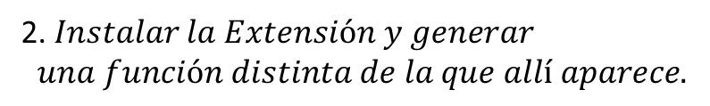


Co-laborando
$$Tarea$$
$$1. Ver el video.$$
https://www.instagram.com/p/CnzrBtxuraw/
2. $Instalar la Extensión y generar$
$$una función distinta de la que allí aparece.$$
$$Google Sheets+ Extensiones+Complementos+Descargar Complementos+GPT Sheets™ Docs™ Slides™$$

Slide 25
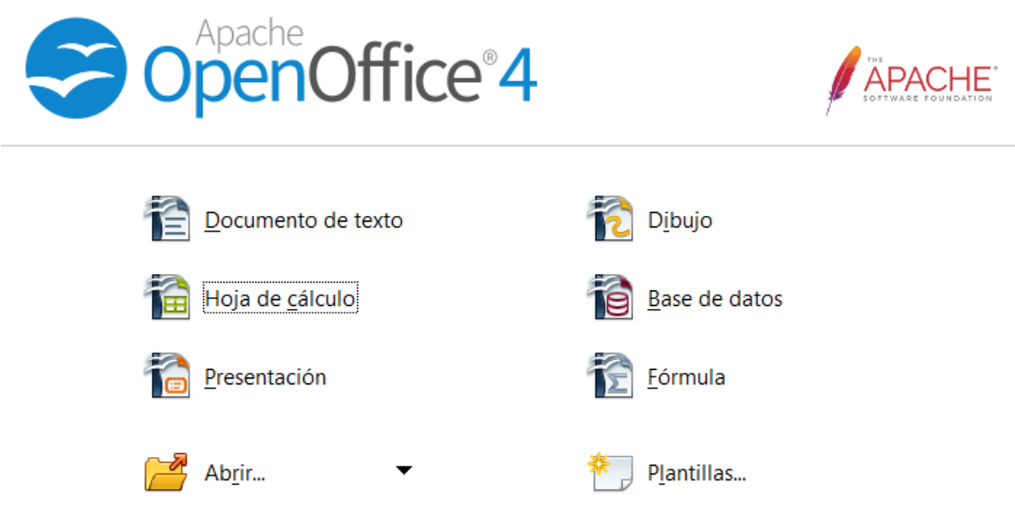
Co-laborando
$$Software libre,\sin{necesidad de licencia!}$$

Slide 26

$$∴$$
Las fórmulas y funciones se utilizan para realizar cálculos sobre datos en Excel. Se pueden insertar en celdas y pueden incluir operaciones matemáticas, pruebas lógicas y manipulaciones de texto.
Excel ofrece varias opciones de formato para que sus datos sean más atractivos visualmente y más fáciles de leer. Puedes cambiar los estilos de fuente, los colores, los bordes y más.
(P) Puedes ordenar y filtrar datos en Excel para organizarlos en un orden específico o para ver solo ciertos datos según criterios específicos.
(P) Excel te permite crear tablas y gráficos para representar visualmente tus datos. Puedes elegir entre varios tipos de gráficos y personalizarlos para que se ajusten a tus necesidades.
Excel es una poderosísima herramienta que se puede utilizar en infinidad de industrias y para una gama de tareas inconmensurables!
Con sus muchas características y funciones, puede ayudar a organizar, analizar y visualizar datos de una manera más eficiente y efectiva.
$$Gracias por todo el foco, las dudas compartidas y su atención!$$

Slide 27
Objetivos de Hoy
Presentar el programa del curso.
Introducción al uso de Excel.

Slide 28
Tecnología y
Sistemas de
Información

